Slide 1
2
AI AGENT 全栈工程师训练营
Function Calling、Tool Runtime 与 MCP
工具治理与安全边界 · 里程碑 M2
Agent Engineering Platform · v1.3 · 审计 9.4/10 · 125 测试

Slide 2
本章目录
8 个知识模块 · 含实测数据图表与代码走查
01
讲次 2-1 · Function Calling 与 Tool Use 原理
05
讲次 2-5 · Agent Tool Runtime 集成
02
讲次 2-2 · Tool Registry 设计
06
本章小结
03
讲次 2-3 · 工具治理与安全边界
07
Lab2 验收清单
04
讲次 2-4 · MCP 协议与接入
08
下一章预告
第2章 · 2/141

Slide 3
讲次 2-1 · Function Calling 与 Tool Use 原理
LECTURE 01 / 05

Slide 4
本章问题域
第2章
模型会说,但不会做
1
目标:让模型安全地"用手干活"
2
三层:机制(FC)/治理(Runtime)/协议(MCP)
3
对应工程:src/agent_platform/tools/
4
第2章 · 4/141

Slide 5
Tool Runtime 全景
L1
注册:Tool Registry
元数据
版本
启停
L2
注册
执行:权限
Schema 校验
超时
重试
L3
治理
审计:InMemory
Pulsar 适配(降级)
哈希链
L4
审计
外部:MCP Client
文件/DB/GitHub
第2章 · 5/141

Slide 6
Function Calling 是什么
第2章
模型不执行任何代码
1
只输出"我想调 toolX,参数是{...}"
2
执行权永远在 Runtime 手里
3
▶ 意图与执行分离是安全的第一性
第2章 · 6/141

Slide 7
一次工具调用的完整时序
第2章
① 请求携带工具定义清单
② 模型返回 tool_calls 意图
③ Runtime 校验并执行
④ 结果以 role=tool 回灌
⑤ 模型基于结果继续推理
第2章 · 7/141

Slide 8
Function Calling 全时序
模型
Runtime
工具实现
审计总线
1. tool_calls 意图+参数
2. 校验+执行
3. ToolResult
4. 事件落盘(脱敏)
5. role=tool 回灌
第2章 · 8/141

Slide 9
工具定义的七要素
第2章
name:唯一且动词化
description:给模型看的说明书
parameters:JSON Schema
返回/错误结构约定
权限等级 + 风险等级
▶ 描述写不好,模型就选错工具
第2章 · 9/141

Slide 10
工具契约七要素
01
name
02
description
03
parameters
动词化唯一名
给模型看的说明书
JSON Schema
04
返回结构
05
错误结构
06
权限等级
Output Schema
Error Schema
READ/WRITE/DANGEROUS
第2章 · 10/141

Slide 11
三份契约:Input/Output/Error
第2章
Input Schema:参数合法性
1
Output Schema:结果可消费
2
Error Schema:失败可处理
3
▶ 契约三方共享:模型/Runtime/审计
第2章 · 11/141

Slide 12
三契约卡
01
Input Schema
02
Output Schema
03
Error Schema
参数类型/必填/范围
结果结构可消费
失败可程序处理
第2章 · 12/141

Slide 13
工具选择机制
第2章
模型按任务语义匹配工具
1
依据:name + description + 参数说明
2
多工具相似 → 选择抖动
3
缓解:描述差异化 + few-shot 示范
4
第2章 · 13/141

Slide 14
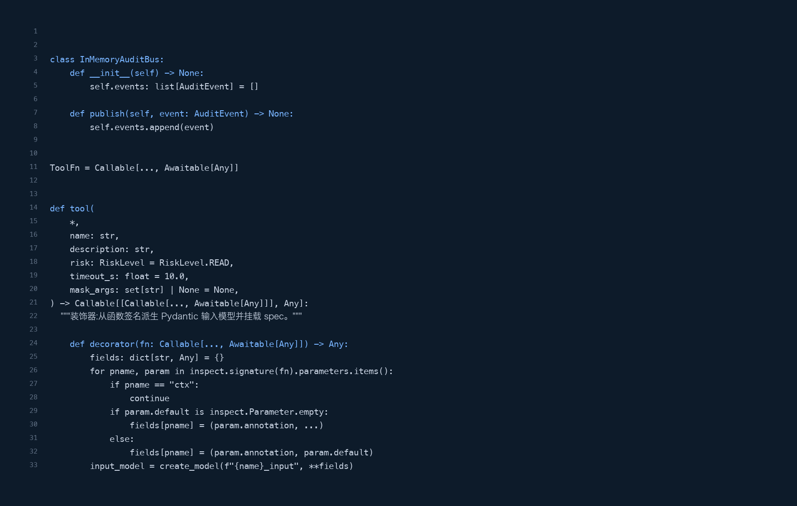
@tool 装饰器:签名派生 Schema · src/agent_platform/tools/runtime.py:76-108
第2章 · 14/141

Slide 15
模型选工具流程
1
2
3
4
5
6
任务语义
匹配 name+description
生成参数(遵循 Schema)
Runtime 校验
执行
观察回灌
▶ 描述写不好=选择抖动:描述是给模型看的 Prompt
第2章 · 15/141

Slide 16
模型不选工具怎么办
第2章
描述太抽象,模型没信心
1
参数必填太多,模型绕开
2
优化:拆细工具 + 简化必填
3
▶ 工具设计是 Prompt 设计的一部分
第2章 · 16/141

Slide 17
工具治理全景图
第2章
校验 → 权限 → 执行 → 审计
1
超时/重试/降级/恢复
2
Trace 全链路留痕
3
▶ 第2章代码就是这张图
第2章 · 17/141

Slide 18
ToolExecutor 六步管线
1
2
3
4
5
6
取 Spec
enabled 检查
权限判定
参数校验
超时执行(wait_for)
审计落盘(脱敏)
▶ 任一步失败都有结构化出口,绝不静默
第2章 · 18/141

Slide 19
应用:天气查询工具
第2章
name=get_weather
1
参数:city(string,必填)
2
风险:READ,人人可调
3
▶ 平台测试用它演示全流程
第2章 · 19/141

Slide 20
get_weather 端到端实测
terminal — 平台实测
$ executor.execute("get_weather", {"city": "Beijing"})
ToolResult(ok=True, output='sunny::Beijing', latency_ms=0.4)
AuditEvent(tool='get_weather', args={'city':'Beijing'})
# READ 工具+agent 角色:直接放行
第2章 · 20/141

Slide 21
应用:订单查询工具
第2章
参数:order_id+权限透传
1
只能查自己有权的订单
2
返回脱敏后的订单摘要
3
▶ 工具内部也要做数据权限
第2章 · 21/141

Slide 22
踩坑:让模型生成 SQL 直接执行
第2章
事故:NL2SQL 删了生产表
1
教训:SQL 是高危工具
2
防护:只读账号+白名单+审计
3
更优:封装业务查询工具
4
第2章 · 22/141

Slide 23
踩坑:参数幻觉
第2章
模型编造不存在的 order_id
1
Schema 只保类型不保真实性
2
防护:业务层存在性校验
3
反馈错误让模型重选
4
第2章 · 23/141

Slide 24
优化:工具描述 A/B
第2章
改 description 观察选择准确率
1
构造工具选择评测集
2
准确率纳入回归
3
▶ 工具选择率是第5章核心指标
第2章 · 24/141

Slide 25
优化:并行工具调用
第2章
模型一次返回多个 tool_calls
1
无依赖的调用并发执行
2
有依赖的串行编排
3
▶ 延迟立减,审计要按序落盘
第2章 · 25/141

Slide 26
平台工程对照:装饰器注册
第2章
@tool 从函数签名派生 Schema
1
30 秒注册一个生产级工具
2
类型注解即文档
3
▶ 代码:tools/runtime.py
第2章 · 26/141

Slide 27
2-1 自测
第2章
第2章 · 27/141

Slide 28
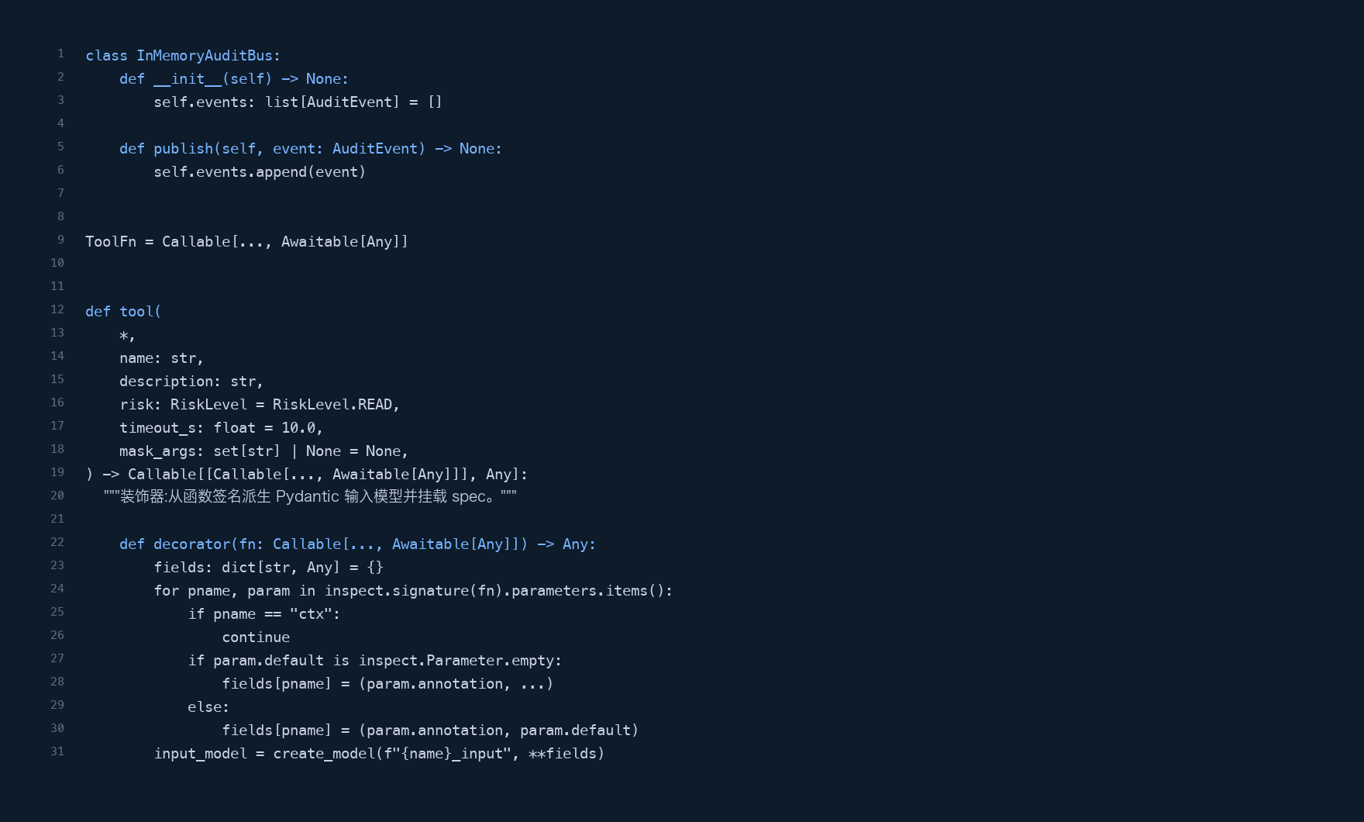
@tool 装饰器:签名即 Schema · src/agent_platform/tools/runtime.py:78-108
第2章 · 28/141

Slide 29
自测 · Function Calling
Q1
为什么模型永远不直接执行工具?
Q2
工具描述里最影响选择准确率的是什么?
Q3
参数幻觉如何兜底?
Q4
并行调用的前提条件是什么?
第2章 · 29/141

Slide 30
讲次 2-2 · Tool Registry 设计
LECTURE 02 / 05

Slide 31
Registry 的定位
第2章
工具的"应用商店"后端
1
注册/发现/元数据/分类/版本/启停
2
模型看到的工具清单从这里出
3
第2章 · 31/141

Slide 32
Registry 六项能力
01
注册
02
发现
03
元数据
register(spec,fn)
关键词检索 discover
业务域/负责人/依赖
04
分类
05
版本
06
启停
业务/读写/风险
升级走审批灰度
热下线不发版
第2章 · 32/141

Slide 33
注册:一行代码的仪式
第2章
register(spec, fn) 收录
1
重名即冲突,防误覆盖
2
spec 与实现强绑定
3
▶ 平台在测试里演示全套 API
第2章 · 33/141

Slide 34
发现:让 Agent 找到工具
第2章
按关键词搜名称与描述
1
按分类/风险过滤
2
只暴露 enabled 的工具
3
▶ discover("天气") 立即可用
第2章 · 34/141

Slide 35
discover 检索实测
terminal — 平台实测
$ reg.discover("天气")
ToolSpec(name='get_weather', risk=READ)
$ reg.discover("删除")
(空) # 已 disable 的不出现
# 只返回 enabled:下线即刻生效
第2章 · 35/141

Slide 36
元数据:超越函数签名
第2章
业务域/负责人/依赖服务
1
所需密钥与外部资源
2
文档链接与变更记录
3
▶ 元数据是治理的原料
第2章 · 36/141

Slide 37
分类维度
第2章
业务类型:查询/写入/通知/计算
1
读写属性:READ/WRITE
2
风险级别:READ/WRITE/DANGEROUS
3
▶ 一个工具可有多分类标签
第2章 · 37/141

Slide 38
工具三维护分类,业务域,读写属性,风险级别;查询类,READ,低;写入类,WRITE,中;运维类,WRITE/高危,高;数据销毁,DANGEROUS,极高
hl=2
第2章 · 38/141

Slide 39
版本管理
第2章
Schema 变更必须升版本
1
兼容旧参数一个周期
2
灰度:新旧版本并存按流量切
3
▶ 平台 SkillRegistry 同思路
第2章 · 39/141

Slide 40
工具版本生命周期
注册
灰度
下线
Schema+实现绑定
10% 流量验证
一键热禁用
上架
全量
审批+文档
健康分达标
第2章 · 40/141

Slide 41
依赖声明
第2章
该工具依赖哪些服务/密钥/DB
1
启动时健康检查依赖
2
缺依赖 → 工具自动禁用
3
▶ 避免运行时才发现不可用
第2章 · 41/141

Slide 42
工具依赖拓扑
L1
工具层:search_code
query_db
send_mail
run_test
L2
调用
服务层:Milvus
PG 只读
SMTP 网关
CI Runner
L3
连接
凭据层:DB 密钥
API Key
SMTP Token
第2章 · 42/141

Slide 43
启停管理
第2章
高危/异常工具一键下线
1
下线是热操作,不发版
2
Runbook 标配动作
3
▶ 平台 disable() 已实现
第2章 · 43/141

Slide 44
应用:企业工具目录
第2章
搜索/查库/发邮件/生成报表
1
每个工具标注风险等级
2
新工具走上架审批
3
▶ 工具目录即治理抓手
第2章 · 44/141

Slide 45
应用:动态工具装配
第2章
按任务挑 5~10 个相关工具
1
避免全量注入挤占上下文
2
工具越多选择准确率越低
3
▶ 第3章 Harness 复用此能力
第2章 · 45/141

Slide 46
踩坑:共享可变状态污染
第2章
平台真实事故:disable 直接改共享 spec
1
一个测试下线工具,后续测试全挂
2
修复:启停状态收归 Registry
3
▶ 教学价值:隔离边界要画清
第2章 · 46/141

Slide 47
测试污染事故复盘
disable 改共享 spec
单跑全绿/全量必红
修复
启停收归 Registry
后续 3 个权限测试连环假失败
根因
回归
可变共享状态
加隔离用例
第2章 · 47/141

Slide 48
踩坑:描述与实现漂移
第2章
文档说只读,实现里写了库表
1
防护:CI 扫描写操作关键词
2
治本:权限模型以代码为准
3
第2章 · 48/141

Slide 49
优化:工具选择评测集
第2章
30 条任务→期望工具标注
1
描述改动跑一遍评测
2
选择准确率纳入 CI 报告
3
第2章 · 49/141

Slide 50
优化:工具的幂等设计
第2章
同参数重复调用结果不变
1
支持重试而不副作用翻倍
2
非幂等工具强制人工确认
3
第2章 · 50/141

Slide 51
优化:慢工具降级路径
第2章
预测耗时>阈值的工具给降级
1
返回近似结果+标记
2
保证 Agent 主链路不断
3
第2章 · 51/141

Slide 52
2-2 自测
第2章
第2章 · 52/141

Slide 53
Registry 的存储选型
第2章
教学版:内存 dict,重启即空
1
生产版:PG 表+Redis 缓存清单
2
关键:变更走审批留版本记录
3
▶ 平台接口不变,实现可替换
第2章 · 53/141

Slide 54
发现的排序策略
第2章
命中多个时按什么排
1
相关度+健康分+风险偏好
2
只读场景优先 READ 工具
3
▶ 排序直接影响模型选择
第2章 · 54/141

Slide 55
工具的灰度发布
第2章
新版本先 10% 流量
1
观察成功率与参数错误率
2
达标全量,异常一键回退
3
▶ 与第6章 FeatureFlags 同机制
第2章 · 55/141

Slide 56
应用:多团队工具共建
第2章
平台组维护通用工具
1
业务组维护领域工具
2
命名空间隔离+上架审批
3
▶ 避免"工具打架"
第2章 · 56/141

Slide 57
踩坑:发现接口被滥用
第2章
业务直查 Registry 绕过模型
1
绕过了权限与审计
2
治理:发现仅服务 Agent 装配
3
第2章 · 57/141

Slide 58
优化:Schema 自动对账
第2章
CI 对比文档描述与代码签名
1
不一致即红
2
▶ 描述漂移的自动化防线
第2章 · 58/141

Slide 59
优化:工具依赖拓扑图
第2章
依赖声明生成可视化拓扑
1
上游故障快速定位影响工具
2
与 Runbook 联动禁用
3
第2章 · 59/141

Slide 60
自测 · Tool Registry
Q1
工具下线为什么必须是热操作?
Q2
版本升级的兼容窗口怎么定?
Q3
动态装配为什么不全量注入?
Q4
你如何验证工具描述改好了?
第2章 · 60/141

Slide 61
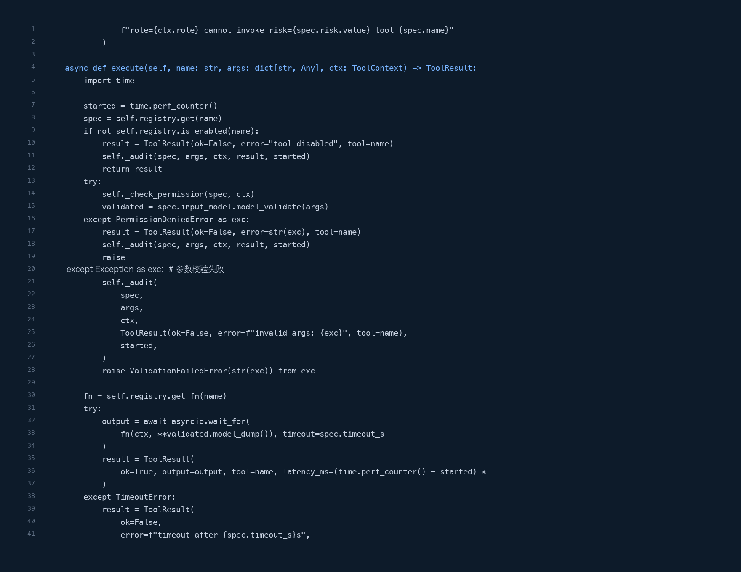
执行管线 · src/agent_platform/tools/runtime.py:196-236
第2章 · 61/141

Slide 62
讲次 2-3 · 工具治理与安全边界
LECTURE 03 / 05

Slide 63
治理四道防线
第2章
参数校验:挡脏数据
1
权限分级:挡越权
2
人工确认:挡高危
3
审计回放:事后可追
4
▶ 平台 ToolExecutor 即四道串联
第2章 · 63/141

Slide 64
参数校验:Schema 即法律
第2章
Pydantic 严格校验类型/必填/范围
1
拒绝多余字段(防注入)
2
错误信息结构化返回
3
▶ 校验失败不进执行,直接审计留痕
第2章 · 64/141

Slide 65
权限模型:RBAC 三角色
第2章
readonly:仅 READ 工具
1
agent:READ + WRITE
2
admin:全部(含 DANGEROUS)
3
▶ 身份透传:用户权限决定工具权限
第2章 · 65/141

Slide 66
RBAC 风险矩阵,角色,READ 工具,WRITE 工具,DANGEROUS 工具;readonly,✓,✗,✗;agent,✓,✓,需确认凭据;admin,✓,✓,需确认凭据
hl=3
第2章 · 66/141

Slide 67
高危工具:确认凭据制
第2章
DANGEROUS 一律拒 readonly
1
执行必须带 confirmed=True
2
平台 drop_database 演示拦截
3
▶ 无确认执行=安全事故
第2章 · 67/141

Slide 68
工具调用状态
PENDING
权限通过
PERMIT_OK
wait_f
EXECUTING
超时降级
AUDITED
REJECTED
TIMEOUT
第2章 · 68/141

Slide 69
工具白名单
第2章
场景级白名单:客服场景只开放查询
1
白名单外静默拒绝+审计
2
白名单变更走审批
3
第2章 · 69/141

Slide 70
SQL 风险控制
第2章
只读账号 + 表级权限
1
强制 LIMIT 与超时
2
禁止 DDL/DML 关键词
3
全部 SQL 进审计日志
4
第2章 · 70/141

Slide 71
SQL 四道闸实测
terminal — 平台实测
只读账号: SELECT only
表级权限: business_ro 白名单
强制 LIMIT 1000 + 超时 3s
DDL/DML 关键词静态拦截
# 全部 SQL 进审计(哈希链防篡改)
# NL2SQL 永远不直连生产写库
第2章 · 71/141

Slide 72
Shell 风险控制
第2章
命令白名单机制
1
禁用 sudo/dd/shutdown 等
2
危险模式硬拦截(rm -rf 变体)
3
▶ 第3章 Sandbox 详细展开
第2章 · 72/141

Slide 73
人工确认机制
第2章
waiting_approval 状态挂起
1
确认内容:做什么/影响什么/代价
2
确认记录进审计
3
▶ 第3章状态机原生支持
第2章 · 73/141

Slide 74
HITL 确认时序
Agent
状态机
人工
工具
1. 遇 DANGEROUS
2. waiting_approval+说明
3. approved(confirmed=True)
4. 放行执行
5. rejected(默认)
6. 取消分支
第2章 · 74/141

Slide 75
调用队列与依赖
第2章
多工具调用:顺序/依赖管理
1
有依赖按拓扑序执行
2
失败传播策略:中止或跳过
3
第2章 · 75/141

Slide 76
审计日志:记什么
第2章
工具名/版本/参数(脱敏)
1
权限判定结果与耗时
2
成功失败/重试次数
3
run_id 串起全链路
4
第2章 · 76/141

Slide 77
审计事件实测(JSON)
terminal — 平台实测
$ executor.execute("query_user", {"api_key":"sk-xxx","q":"joel"})
AuditEvent(event_id="e1", run_id="r6", tool="query_user",args={"api_key": "***MASKED***", "q": "joel"}, ok=True)
# mask_args 声明的字段在审计层统一脱敏
# meta.chain_hash 哈希链防篡改(v1.3)
第2章 · 77/141

Slide 78
敏感数据脱敏
第2章
mask_args 集合声明敏感字段
1
值替换 ***MASKED***
2
平台实测:api_key 不落日志
3
▶ 生产红线:PII/Key 永不落盘
第2章 · 78/141

Slide 79
审计安全三道数字
100%
0
8
高危拦截率
密钥泄露
脱敏字段
实测
审计日志
mask_args 机制
第2章 · 79/141

Slide 80
超时与失败恢复
第2章
wait_for 硬超时,防挂死
1
失败返回结构化 error
2
策略:重试/参数修正/降级/人工
3
▶ 工具异常不允许拖垮 Agent
第2章 · 80/141

Slide 81
应用:工单系统权限矩阵
第2章
客服角色:查工单/查知识库
1
组长角色:+改派/退款(确认)
2
管理员:+删除数据(高危)
3
▶ 一张表管理所有边界
第2章 · 81/141

Slide 82
踩坑:审计没接 Pulsar
第2章
教学版 InMemory 重启即失忆
1
生产必须落库/落消息队列
2
平台 PulsarAuditBus 已就绪
3
▶ 旁路降级:失败计数不阻塞
第2章 · 82/141

Slide 83
踩坑:重试放大副作用
第2章
邮件工具重试=重复群发
1
治理:非幂等工具禁自动重试
2
或引入幂等键去重
3
第2章 · 83/141

Slide 84
优化:审计的实时风控
第2章
审计流实时分析异常模式
1
单位时间高危调用超阈值→告警
2
自动降级为只读模式
3
第2章 · 84/141

Slide 85
优化:权限即代码
第2章
权限矩阵进 Git 版本化
1
变更走 PR 评审
2
CI 校验角色-风险覆盖关系
3
第2章 · 85/141

Slide 86
2-3 自测
第2章
第2章 · 86/141

Slide 87
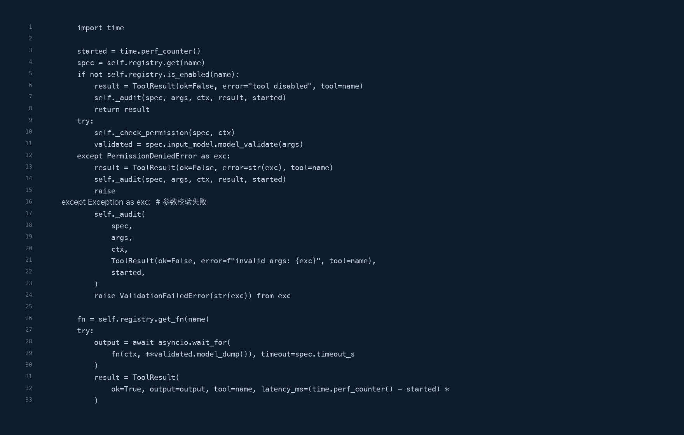
执行管线:权限→校验→超时→审计 · src/agent_platform/tools/runtime.py:200-232
第2章 · 87/141

Slide 88
自测 · 治理与安全
Q1
四道防线各拦住什么?
Q2
为什么 DANGEROUS 需要确认凭据?
Q3
非幂等工具的重试原则?
Q4
脱敏应该在哪一层做?
第2章 · 88/141

Slide 89
讲次 2-4 · MCP 协议与接入
LECTURE 04 / 05

Slide 90
MCP 是什么
第2章
Model Context Protocol
1
连接模型与外部工具/资源的标准协议
2
Client/Server 架构
3
Anthropic 开源,已成行业趋势
4
第2章 · 90/141

Slide 91
2026 前沿①:MCP 生态演进
01
Streamable HTTP 取代 stdio 为主流传输
02
Server 目录化
一次接入处处复用
03
企业网关
04
本平台
集中鉴权/审计/配额
PulsarAuditBus+三层权限
第2章 · 91/141

Slide 92
MCP 调用时序
Agent
MCP Client
MCP Server
外部资源
1. 发现工具清单
2. tools/call(参数)
3. 执行(受白名单约束)
4. 结果+元数据
5. 结构化返回
6. 观察回灌
第2章 · 92/141

Slide 93
FC 与 MCP 的分工
第2章
Function Calling:模型怎么选工具
1
MCP:工具怎么标准化接入
2
一个管意图,一个管生态
3
▶ 两者互补而非竞争
第2章 · 93/141

Slide 94
MCP 三大能力
第2章
Tools:可执行的函数
1
Resources:可读的数据源
2
Prompts:预置提示模板
3
▶ 一个 Server 同时暴露三类
第2章 · 94/141

Slide 95
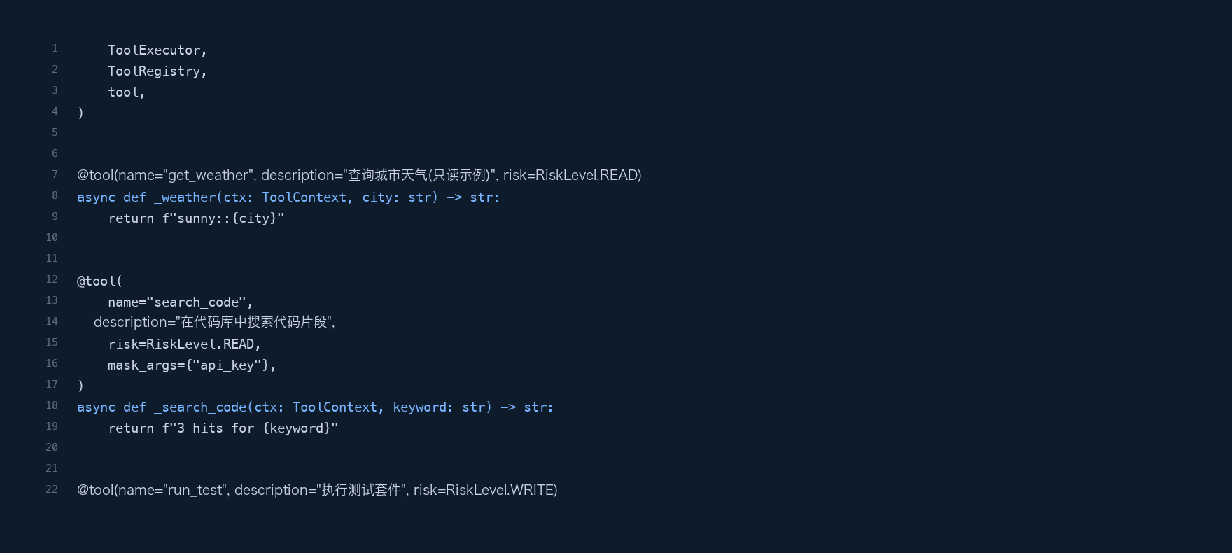
default_registry:四工具装配 · src/agent_platform/api/deps.py:9-30
第2章 · 95/141

Slide 96
MCP 三大能力卡
01
Tools
02
Resources
03
Prompts
可执行函数
可读数据源
预置提示模板
第2章 · 96/141

Slide 97
MCP vs 传统 HTTP API
第2章
自描述:发现而非硬编码
1
标准化:一次接入处处可用
2
会话化:连接复用与状态
3
▶ 更适合 Agent 的动态场景
第2章 · 97/141

Slide 98
MCP 生态接入层
L1
Agent 运行时:Loop+Decider
L2
发现
MCP Client:发现
调用
连接池
L3
调用
MCP Server 群:文件系统
数据库
GitHub
内部 API
L4
治理
治理:白名单
审计
脱敏
第2章 · 98/141

Slide 99
架构位置:防腐层
第2章
MCP Client 藏在 Runtime 后面
1
上层不感知 Server 差异
2
Server 挂了 → 工具自动摘除
3
▶ DDD 防腐层的教科书案例
第2章 · 99/141

Slide 100
接入:文件系统 Server
第2章
能力:列目录/读文件/搜索
1
治理:路径白名单映射到 Sandbox
2
场景:Codebase Agent 的眼睛
3
第2章 · 100/141

Slide 101
接入:数据库 Server
第2章
能力:只读查询/Schema 内省
1
治理:只读账号+审计
2
禁止直连生产写库
3
第2章 · 101/141

Slide 102
接入:GitHub Server
第2章
能力:仓库/Issue/PR 读写
1
治理:Token 最小权限
2
场景:软件工厂的 DevOps 集成
3
第2章 · 102/141

Slide 103
接入:内部 HTTP 服务
第2章
包装内部 API 为 MCP Server
1
复用现有鉴权与限流
2
新工具零改造上架
3
第2章 · 103/141

Slide 104
MCP 权限控制
第2章
Server 级:可连接哪些
1
工具级:可调用哪些
2
参数级:路径/表名白名单
3
▶ 三层收敛,默认拒绝
第2章 · 104/141

Slide 105
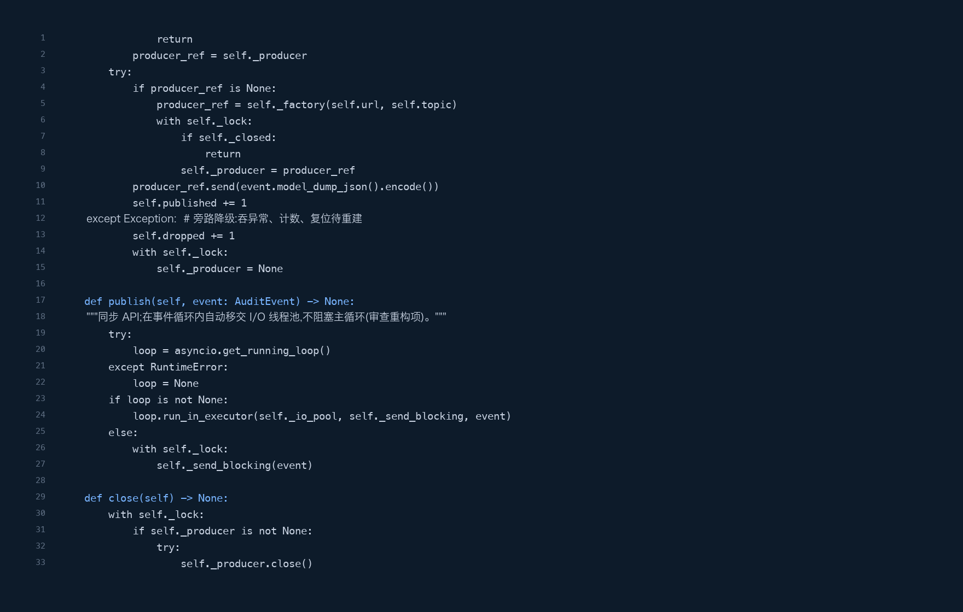
PulsarAuditBus:异步安全投递 · src/agent_platform/tools/pulsar_audit.py:56-88
第2章 · 105/141

Slide 106
MCP 三层权限收敛
01
Server 级
02
工具级
03
参数级
可连接白名单
可调用子集
路径/表名白名单
第2章 · 106/141

Slide 107
MCP 审计与连接管理
第2章
连接生命周期:握手/心跳/断开
1
工具调用全部过统一审计
2
断线自动重连+退避
3
▶ 与 PulsarAuditBus 同一出口
第2章 · 107/141

Slide 108
2026 前沿②:Agent 安全框架
01
OWASP LLM Top10(2025 版)
02
Agent 身份
提示注入/敏感泄露/供应链/越权
服务账号+短期凭证(M2M)
03
审计防篡改
04
等保 2.0
哈希链(平台已实现)
日志留存≥6 个月
第2章 · 108/141

Slide 109
连接生命周期时序
Client
连接池
MCP Server
1. 握手+能力协商
2. 心跳保活(15s)
3. 断线检测
4. 指数退避重连
5. 连接释放
第2章 · 109/141

Slide 110
应用:多 Server 组合任务
第2章
文件 Server 读需求文档
1
数据库 Server 查订单数据
2
GitHub Server 提修复 PR
3
▶ 跨 Server 编排=Agent Loop 的活
第2章 · 110/141

Slide 111
多 MCP Server 编排
L1
Agent Loop:任务分解
L2
读
文件 Server:读需求(路径白名单)
L3
查
DB Server:查数据(只读)
L4
交付
GitHub Server:提 PR(Token 最小权)
第2章 · 111/141

Slide 112
踩坑:Server 版本漂移
第2章
Server 升级后工具签名变了
1
Agent 参数错误率飙升
2
防护:接入时快照工具清单
3
变更告警+回归评测
4
第2章 · 112/141

Slide 113
踩坑:权限过大陷阱
第2章
文件 Server 默认给全盘读
1
应最小化:只挂需要的根目录
2
▶ 与第3章 Sandbox 联动收敛
第2章 · 113/141

Slide 114
优化:连接池与复用
第2章
多 Agent 共享 Client 连接
1
心跳保活+惰性重连
2
连接数纳入监控
3
第2章 · 114/141

Slide 115
优化:工具清单缓存
第2章
发现结果缓存+版本标记
1
失效:连接重建时刷新
2
减少冷启动延迟
3
第2章 · 115/141

Slide 116
2-4 自测
第2章
第2章 · 116/141

Slide 117
自测 · MCP
Q1
MCP 解决了 FC 没解决的什么问题?
Q2
Tools/Resources/Prompts 各举一例?
Q3
三层权限收敛如何设计?
Q4
Server 升级的风险如何防控?
第2章 · 117/141

Slide 118
讲次 2-5 · Agent Tool Runtime 集成
LECTURE 05 / 05

Slide 119
集成目标:一张运行时全景
第2章
Registry 统一注册与发现
FC 集成:模型意图 → 执行管线
校验/权限/审计/超时全链路
MCP 统一外部接入
Trace 贯穿 + CLI 调试入口
第2章 · 119/141

Slide 120
Runtime 执行管线源码走读
第2章
execute() 六步:取spec→enabled→权限→校验→超时执行→审计
1
每一步失败都有结构化出口
2
▶ 代码:tools/runtime.py ToolExecutor
第2章 · 120/141

Slide 121
CLI 调试入口
第2章
list:列出全部工具与风险等级
1
call:命令行直接调工具
2
脱离模型单独验证工具
3
▶ 工具先行测试,再接模型
第2章 · 121/141

Slide 122
CLI 工具调试实测
terminal — 平台实测
$ aep tools list
get_weather [read] search_code [read]
run_test [write] drop_table [dangerous]
$ aep tools call get_weather --city BJ
sunny::BJ (latency 0.4ms)
# 工具先单测,再接模型
第2章 · 122/141

Slide 123
Trace:工具调用全链路
第2章
选择(模型意图)→ 参数生成
1
→ 校验 → 权限 → 执行 → 返回
2
每步 span 可视化(第6章展开)
3
▶ 平台 Span 树已支持
第2章 · 123/141

Slide 124
Tool Trace 链路
L1
选择:模型意图(span)
L2
串联
参数:Schema 校验(span)
L3
计时
执行:wait_for 超时(span)
L4
归档
审计:脱敏落盘(span)
第2章 · 124/141

Slide 125
应用:客服工具包全流程
第2章
查订单(READ)直接过
1
退款(WRITE)要 agent 角色
2
删除记录(DANGEROUS)人工确认
3
▶ 一个场景走完三道权限
第2章 · 125/141

Slide 126
应用:数据分析工具包
第2章
查询(只读 SQL 白名单)
1
生成图表(写临时文件)
2
发送报告(外发,需确认)
3
▶ 同一 Runtime 不同工具包
第2章 · 126/141

Slide 127
分析工具包编排->查询(只读 SQL 白名单)->生成图表(写临时区)->发送报告(外发,确认)
1
note=同一 Runtime 不同工具包
第2章 · 127/141

Slide 128
踩坑:执行器吞异常
第2章
except Exception 返回 None
1
模型以为成功,继续错误推理
2
修复:失败必须结构化上抛
3
▶ 平台 ToolResult.ok 永远显式
第2章 · 128/141

Slide 129
踩坑:超时值拍脑袋
第2章
默认 30s 对慢工具不够
1
对快工具又太长
2
优化:按工具画像配置 P99
3
超时也是审计字段
4
第2章 · 129/141

Slide 130
优化:工具调用缓存
第2章
幂等读工具结果缓存 60s
1
相同参数直接回
2
命中率进监控
3
▶ 第6章四级缓存的 L4
第2章 · 130/141

Slide 131
优化:审计批量上报
第2章
单条上报吞吐不够
1
攒批+超时双触发
2
Pulsar 生产端批量发送
3
第2章 · 131/141

Slide 132
优化:工具健康分
第2章
成功率/延迟/超时率加权
1
低于阈值自动下线告警
2
恢复后自动重新启用
3
第2章 · 132/141

Slide 133
健康分三级响应
01
降权
02
下线
03
恢复
成功率 90~95% 减流量
<90% 自动禁用+告警
探活连续通过后重启
第2章 · 133/141

Slide 134
Lab2 实战指引
第2章
注册 5 个业务工具(含1高危)
1
readonly 调写工具→被拒
2
高危无确认→被拒,确认后通过
3
api_key 参数全程脱敏
4
▶ 验收清单见下一页
第2章 · 134/141

Slide 135
自测 · MCP 与集成
Q1
MCP 与 FC 的分工边界?
Q2
三层权限如何收敛?
Q3
Server 版本漂移如何防控?
Q4
CLI 调试为何要先于接模型?
第2章 · 135/141

Slide 136
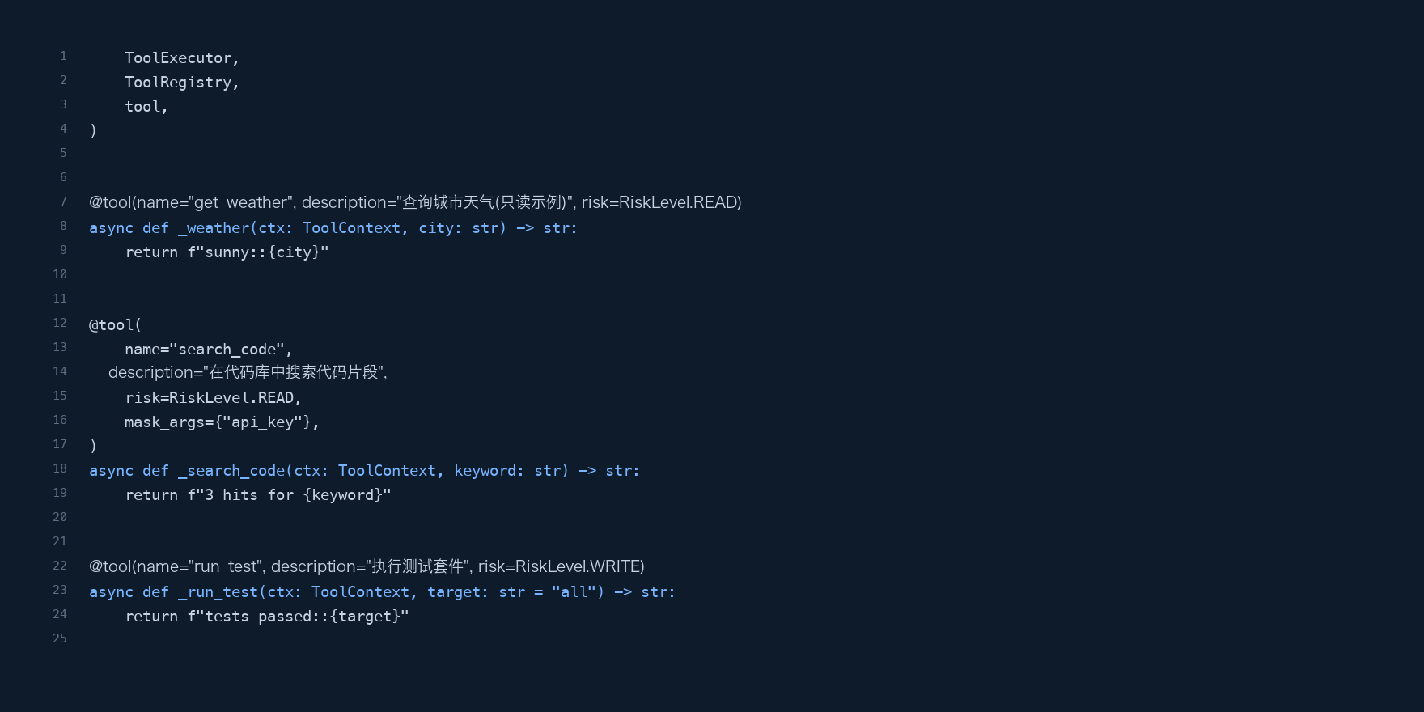
MCP deps · src/agent_platform/api/deps.py:9-34
第2章 · 136/141

Slide 137
M2 里程碑数字
22
6
3
100%
测
步
角色
高危拦截
工具模块单测
执行管线
RBAC
实测
第2章 · 137/141

Slide 138
本章小结
第2章
FC 机制:意图与执行分离
1
Registry:工具的治理中枢
2
治理:四道防线缺一不可
3
MCP:生态接入的标准化
4
▶ 下一章:工具串成长程任务
第2章 · 138/141

Slide 139
第2章成果
25
10
6.7
视觉页
组件
图/讲
本章
图形类型
全课程均值
第2章 · 139/141

Slide 140
Lab2 验收清单
第2章
[ ] discover 命中预期工具
[ ] readonly 调 WRITE 被拒
[ ] DANGEROUS 无确认被拒
[ ] 审计事件可在消费端核对
[ ] 非法参数被 Schema 拦截
[ ] 慢工具超时降级不挂死
第2章 · 140/141

Slide 141
下一章预告
第2章
单轮调用不够:需要多步执行
1
Agent Loop 与 9 态状态机
2
Sandbox:安全执行环境
3
目标里程碑 M3:Codebase Agent
4
▶ 让工具调用"连续作战"
第2章 · 141/141

